Slide 1
RSA 알고리즘
.

Slide 2
목차
기본개념
RSA 알고리즘 계산 방법
RSA 공격 대응법 3가지 관점

Slide 3
#. RSA란?
비대칭 암호화 알고리즘
서로 다른 두 개의 키(공개키, 개인키)를 이용.
따라서, 기밀성, 키분배, 인증분야에서 성능이 뛰어남.
키 길이는 1024 또는 2048 bit를 이용
소인수 분해를 기초로 만들어짐.
RSA 알고리즘 => 비대칭 암호 알고리즘 => 공개키 시스템 => 하나는 비밀로 하고 다른 하나는 공개하는 두 개의 키를 이용하는 암호 알고리즘을 사용하는 특성 => 암호화 / 복호화 , 디지털서명, 키교환에 사용

Slide 4
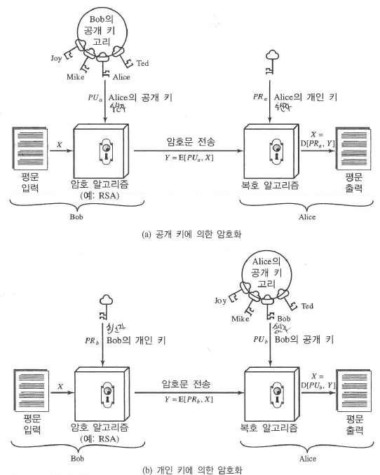
#. RSA란?
비대칭 암호화 알고리즘
서로 다른 두 개의 키(공개키, 개인키)를 이용.
따라서, 기밀성, 키분배, 인증분야에서 성능이 뛰어남.
키 길이는 1024 또는 2048 bit를 이용
소인수 분해를 기초로 만들어짐.
RSA 알고리즘 => 비대칭 암호 알고리즘 => 공개키 시스템 => 하나는 비밀로 하고 다른 하나는 공개하는 두 개의 키를 이용하는 암호 알고리즘을 사용하는 특성 => 암호화 / 복호화 , 디지털서명, 키교환에 사용

Slide 5

#. RSA 알고리즘 - 키의 생성, 암호화 / 복호화
블록 암호로서 평문과 암호문은 적당한 정수 n에 대해 0과 n-1 사이의 정수로 나타낸다.
암호화와 복호화는 평문 블록 M과 암호문 블록 C에 대해 다음과 같은 형태를 가진다. => 송신자와 수신자 모두는 n과 e를 알고 있어야 하고, 오직 수신자만이 d값을 알고 있어야 한다. 이것이 공개키 PU={e,n} 와 개인키 PR={d,n} 를 갖는 공개키 알고리즘이다.

Slide 6
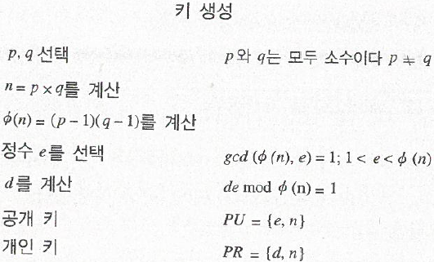
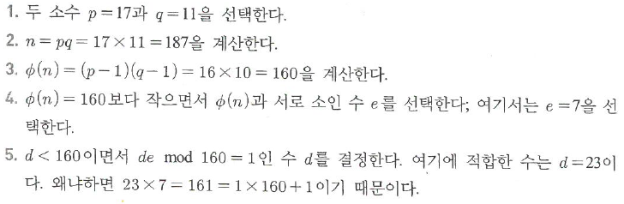
#. RSA 알고리즘 - 키의 생성, 암호화 / 복호화
두 소수 p와 q를 선택
암호화/복호화에 이용될 모듈로인 두 소수의 곱 n (=pq)를 계산
n 보다 작고 서로소인 양의 정수의 개수인 오일러 함수라고 알려진 Φ(n)을 계산
Φ(n)과 서로소인 정수 e를 선택
https://www.youtube.com/watch?v=bvW1p4GKv94

Slide 7
#. RSA 알고리즘 보안 - RSA 보안성은 RSA를 깨기 위한 공격에 대응하는 방법에 따라 다르다.
RSA 알고리즘에 대한 공격방법 3가지
수학적 공격 (Mathematical attack)
다양한 방법 중 공통된 핵심은 두 개의 소수 곱을 인수분해 하고자 하는 노력
수학적 공격을 막기위해 키 길이가 긴 것을 사용해야 함.
개인 키 d의 비트 수가 클수록 더욱 안전함. 길어질수록 시스템 처리 속도는 느려짐.
최근 보고서에 의하면 3072비트의 키 길이를 권장.

Slide 8
#. RSA 알고리즘 보안 - RSA 보안성은 RSA를 깨기 위한 공격에 대응하는 방법에 따라 다르다.
RSA 알고리즘에 대한 공격방법 3가지
타이밍 공격 (Timing attacks)
복호화 알고리즘 실행 시간에 따라 달라짐.
다양한 방법을 통해 소요되는 시간이 드러나지 않게 막음
즉, 키 길이를 추측하는 공격을 막을 수 있음.
Ex) 랜덤지체 (random delay)

Slide 9
#. RSA 알고리즘 보안 - RSA 보안성은 RSA를 깨기 위한 공격에 대응하는 방법에 따라 다르다.
RSA 알고리즘에 대한 공격방법 3가지
선택 암호문 공격 (Chosen cipher attacks)
암호 해독에 필요한 정보를 드러낼 수 있는 데이터 블록을 선택해서 RSA 알고리즘의 특성을 악용함.
이런 정보가 드러나는 시점은 목표의 개인키를 사용해서 처리할 때.
이 공격을 막으려면 평문에 적절하게 패딩을 추가하면 됨.
Ex) 최적 비대칭 암호화 패딩 (OAEP : optimal asymmetric encryption padding) => RSA의 선택 암호문 공격을 막기 위해 패딩을 수정해주는 프로시저.

